Slide 1
TodoList系统的设计与实现
计算机学院 18级软件工程2班
答辩人：黎文翀

Slide 2
01 / 系统简介与时间安排
02 / 系统分析与设计
目录
CONTENTS
03 / 系统实现
04 / 系统扩展
05 / 系统总结

Slide 3
系统简介
研究
内容
打造一个便捷、高效且易用的跨设备代办事项列表清单。
系统介绍
项目
特色
（1）代办事项查看无需用户登录。
（2）支持多用户使用。
（3）前后端分离架构，后续三端开发更便捷。
未来
展望
（1）微信小程序
（2）完善移动端触摸交互。

Slide 4
开发时间安排
选题&需求分析（时间花费5天）
A
用户无需登录即可查看自己的代办事项
用户登录后可以对代办事项增删查改
系统设计（时间花费8天）
B
数据库设计(两天)
接口设计(一天)
接口命名设计
接口响应体设计
3. 前端原型图设计(两天)
1. 页面UI设计、交互设计
2. 页面组件设计
4. 系统扩展设计(两天)
5. 项目管理、分支设计(一天)
系统编码（时间花费5天）
C
后端编码
用户鉴权编码（半天）
控制器编码（半天）
拦截器编码（半天）
Jwt序列化、反序列化编码（半天）
Po类编码、Dao层编码
2. 前端编码（三天）
1. 添加组件、过滤组件、列表组件、列表元素组件的编码
2. 视图页面编码(首页视图、登录视图、管理视图)
3. 接口数据请求、请求数据的持久化处理

Slide 5
开发时间安排
系统部署&运维（时间花费 > 2天）
D
Linux端部署脚本编写。(一天)
Windows端部署脚本编写。(一天)
系统部署阶段（一天）
E
文档编写&项目发布（时间花费 > 3天）
编写项目文档。(两天)
项目构建、发布（一天）
项目后续改进
F
移动端交互适配
Dockerfile的编写
Docker集群部署脚本编写

Slide 6
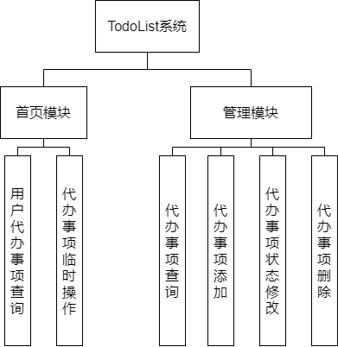
系统分析与设计
系统分为首页展示模块和管理模块两大模块
首页展示模块是系统基本功能的主要体现，用户通过用户名查询自己的待办事项。
管理模块则是对代办事项的后台管理作用。管理模块包括基本的增删查改。

Slide 7
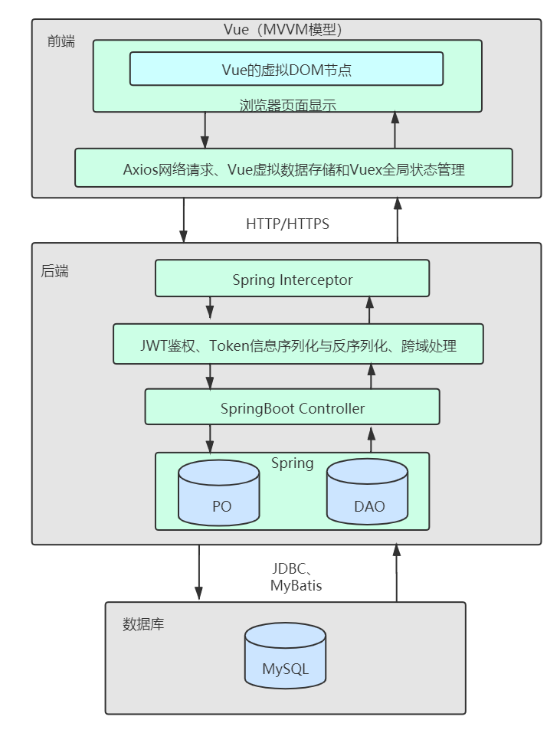
系统分析与设计
前端：
HTML+CSS+Vue.js
请求方式：http/https（axios）
后端：
SpringBoot、Spring、fastJson等第三方库
关键技术：
系统后端是WAS(Web Api Server)，负责提供业务逻辑接口，前端通过Ajax请求后端Web Api完成数据交互，实现页面效果。后端采用Spring作为开发框架，开发功能API；前端采用Vue.js作为开发框架;
数据库：
MySQL

Slide 8
系统实现 – 项目演示
项目公网地址 - http://farmer233.asuscomm.com:8003/
前端仓库地址 - https://gitee.com/Farmer-chong/my-nooooob-code/tree/master/springBootDemo
后端仓库地址 – https://gitee.com/Farmer-chong/vuejs-examples/tree/master/todo-list-app

Slide 9
系统扩展&设计
项目仓库地址 - https://gitee.com/Farmer-chong/simple-http-server

Slide 10
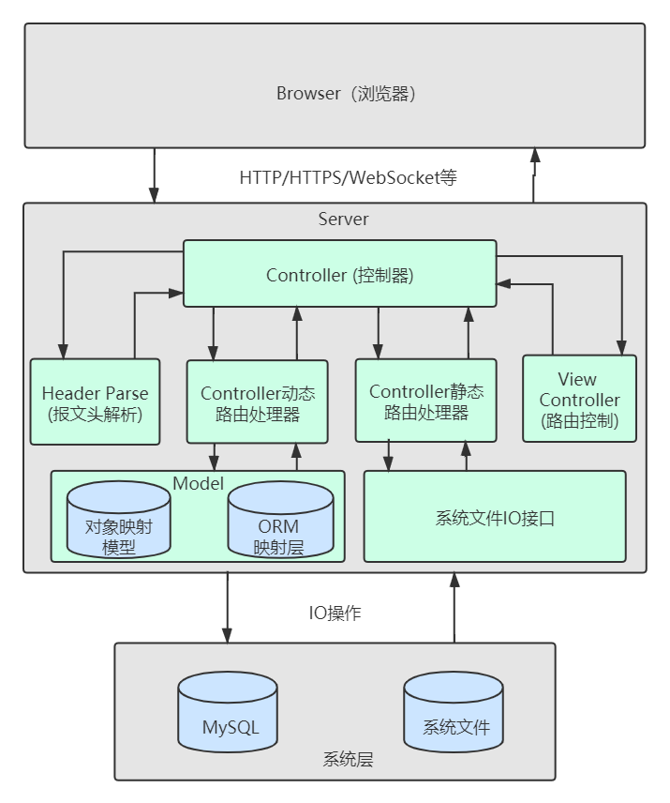
系统扩展与设计
前端（请求端）：
以网页为例常用请求方式：GET、POST、PUT、HEAD等
服务端：
编写报文控制器、报文头解析器、路由跳转控制器以及动态静态资源处理器
关键技术：
服务端是MVC架构，报文控制器负责http报文的序列化和序列化; 报文头解析负责解析报文头部的信息，比如请求方式、请求路由、请求头等信息; 路由控制器负责将解析后的报文根据路由分发到对应的路由处理器完成后续处理; 系统层则是由对应的io操作api来实现;
系统层：
系统文件存储系统

Slide 11
演示完毕 感谢聆听
Todo List系统的设计与实现
答辩人：黎文翀

Slide 12
系统总结
企业办公场景
A
员工使用浏览器即可传输文件，通过该系统只需要告诉同事对应文件的收件码，即可完成文件传输，而且通过企业内部局域网传输，在传输视频、压缩包等大文件时更能体现出传输速度上的优势，提高工作效率。
学校教学场景
B
使用该系统，老师只需要上传一次课件，再把取件码告诉同学，同学们就可以自行通过取件码下载对应课件，减少了工作量。将系统部署在校园网中，每个班级注册一个账号共享使用，建立属于自己班级的“班级云盘”，将教学视频等学习资料上传至云盘，通过校园局域网快速分享。
C
日常场景
在打印店打印文件时，使用该系统就可以不用带U盘，通过打印店的电脑浏览器即可完成文件接收，省去许多不必要的步骤。

Slide 13
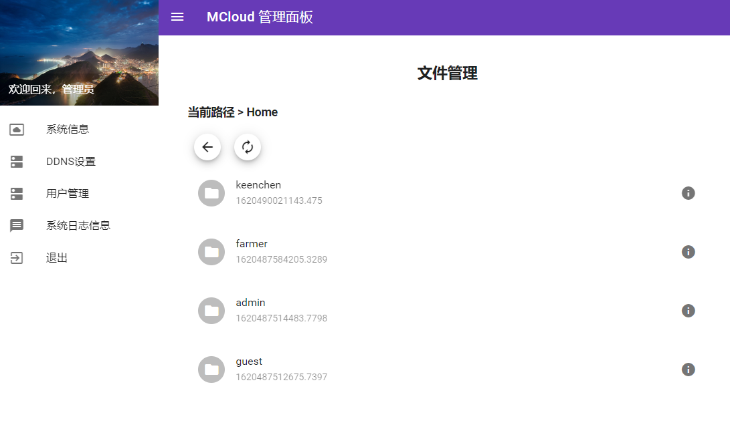
系统实现 –管理员后台之用户管理

Slide 14
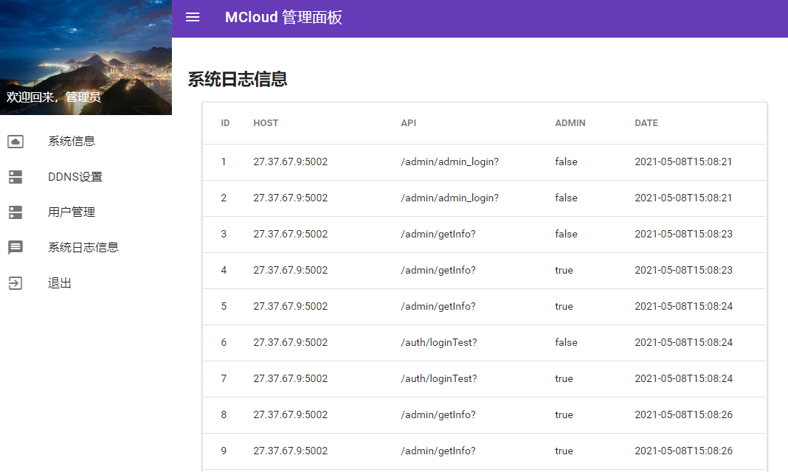
系统实现 –管理员后台之系统日志

